Slide 1
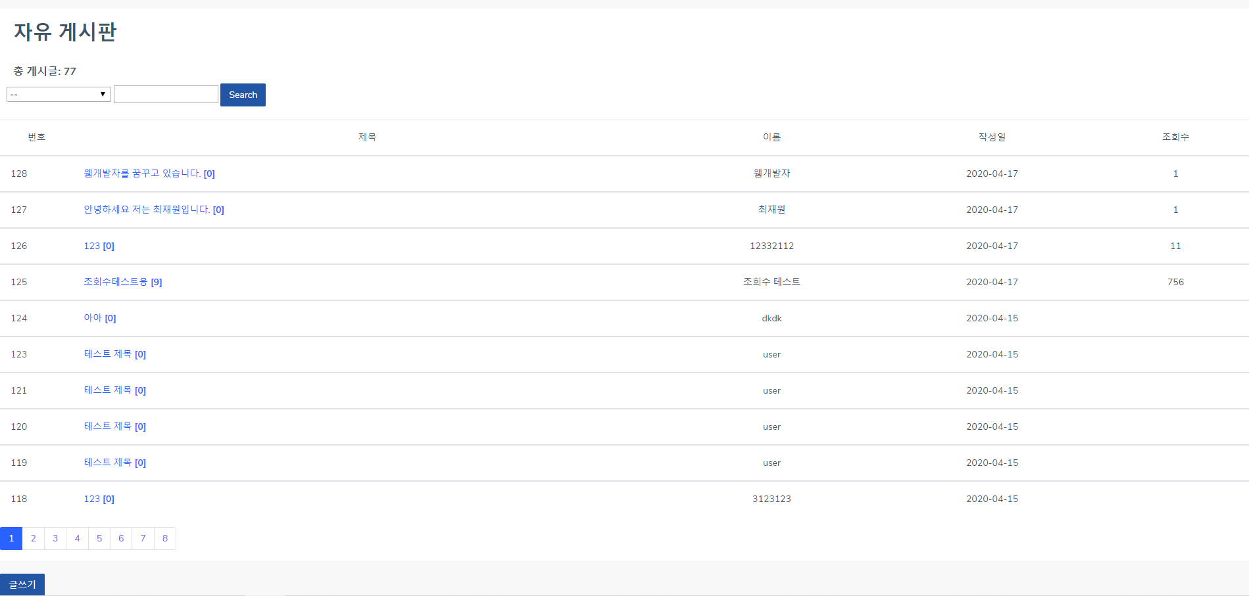
프로젝트
자유 게시판
2020.04.15 ~ 2020.04.29
역 할 : 디자인 / 기획 및 구현
도 구 및 언어 : Eclipse(Java 1.8 / Spring mvc)
Oracle SQL Developer / BootStrap
Apache Tomcat 8.5
스프링 프로젝트에 대한 지식이 부족하여 구멍가게 코딩단 책을 통해 지속적인 공부로 처음 만들어본 게시판 입니다.
기능은 게시글 및 댓글 페이징, 조회수, 검색, 수정, 삭제 등 기본적인 게시판 기능에 충실했습니다.

Slide 2
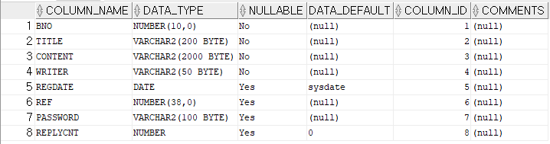
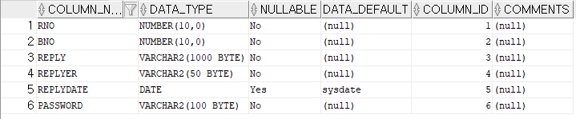
프로젝트
데이터베이스 – 테이블
Free_Board(자유게시판)
외래키
Free_Reply(댓글)
IDX_Reply(댓글인덱스)

Slide 3
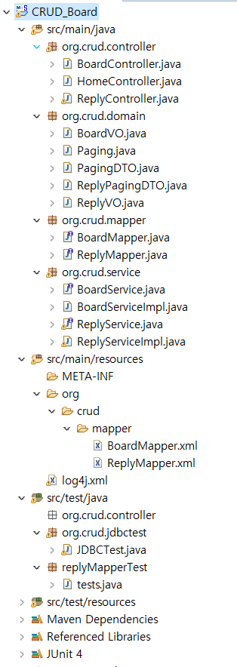
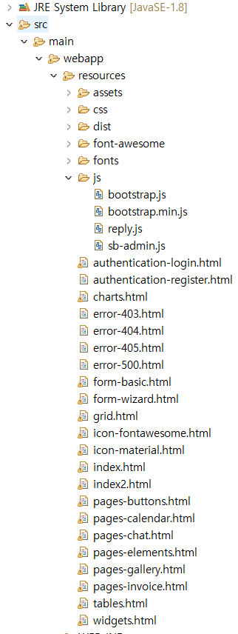
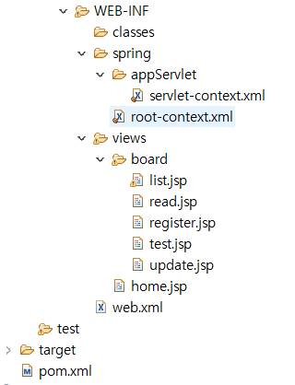
프로젝트
CRUD_Board 폴더
Controller DTO / VO Mapper Service
부트 스트랩 및 자바 스크립트
VIew
SQL문
DB연결 및 댓글관련 테스트

Slide 4
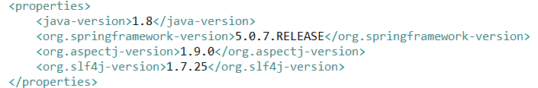
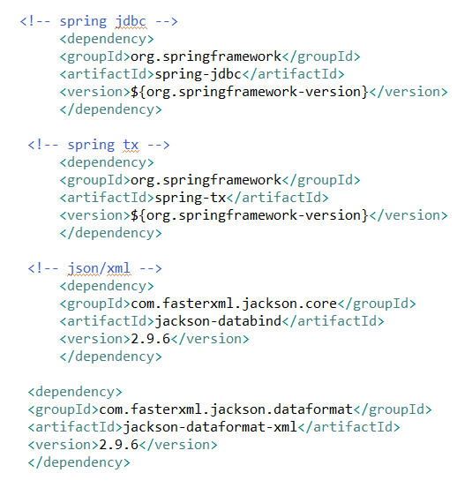
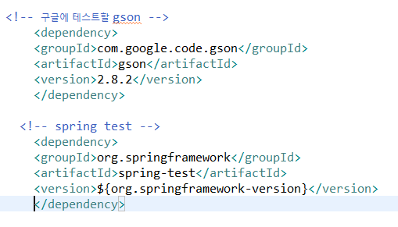
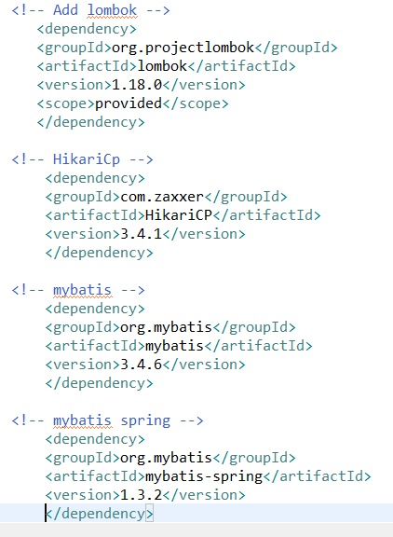
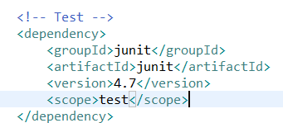
프로젝트
Pom.xml 환경설정
Java 1.8버전으로 설정
Lombok라이브러리 사용하기 위해 추가
HikariCp 라이브러리 추가
MyBatis 라이브러리 추가

Slide 5
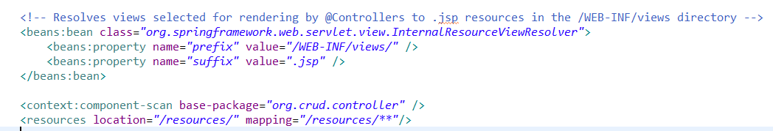
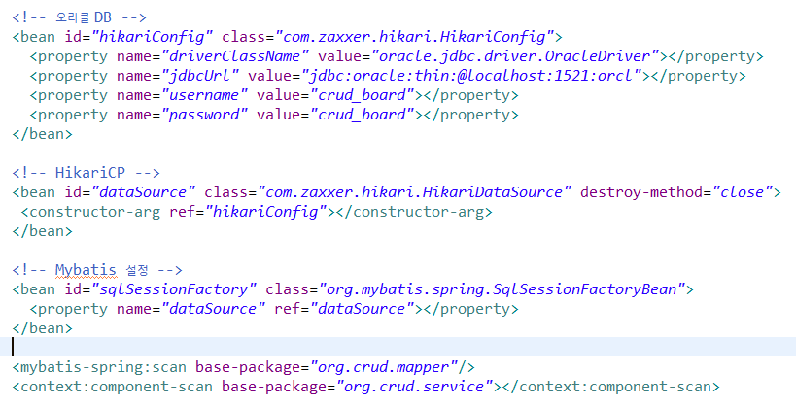
프로젝트
Servlet-context 및 root-context
servlet - context
root - context

Slide 6
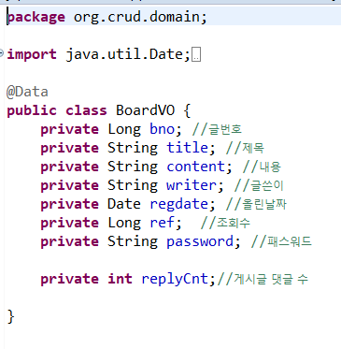
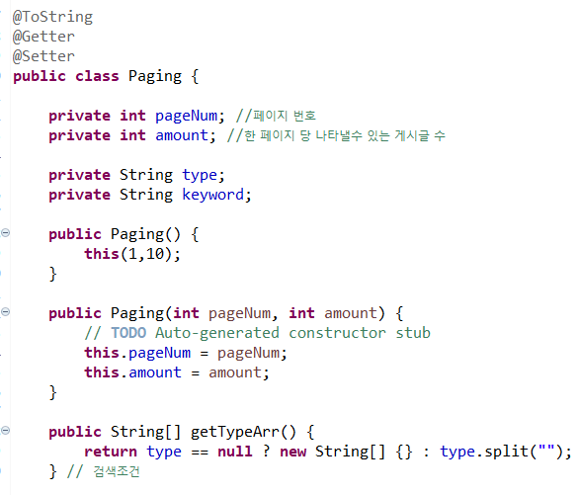
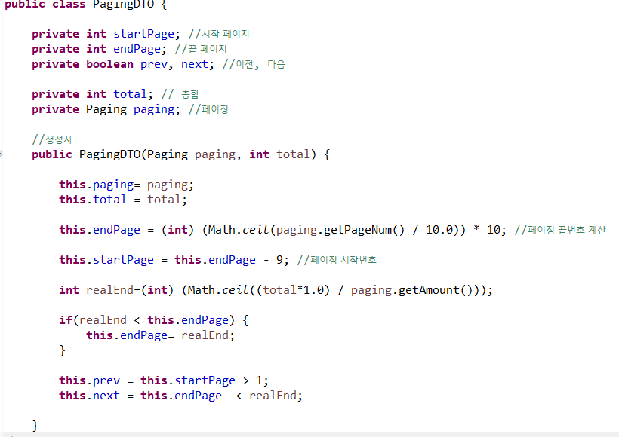
프로젝트
게시판 - BoardVO / Paging / PagingDTO
BoardVO
Paging
PagingDTO
- Lombok라이브러리를 이용해 getter / setter를 별도로 설정 안 했으며 자동으로 생성했습니다.
Paging클래스는 pageNum과 amount의 값을 보내는 용도이며 10개의 게시글만 나타나게 합니다.
PagingDTO는 페이징 시작과 끝번호를 계산합니다.

Slide 7
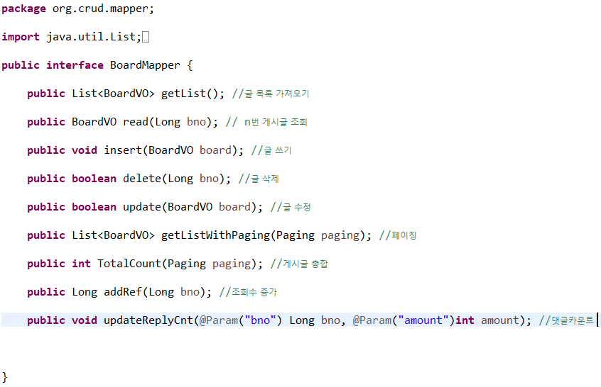
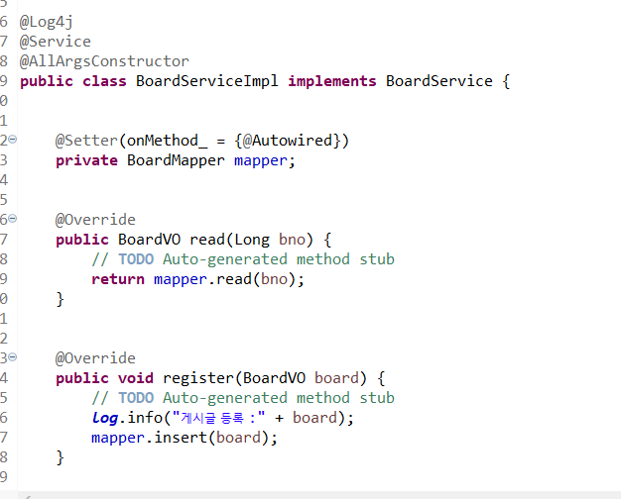
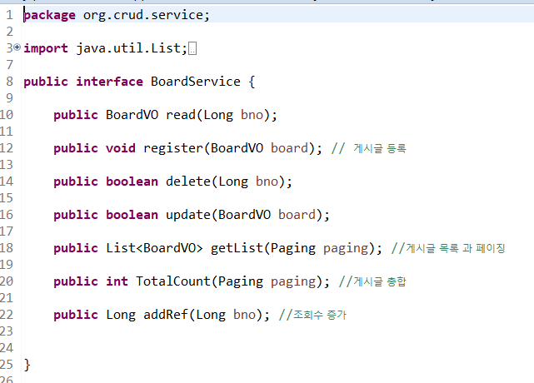
프로젝트
게시판 – BoardMapper.java / BoardService.java
Boardmapper.java
상속
BoardServiceImpl.java
BoardService.java

Slide 8
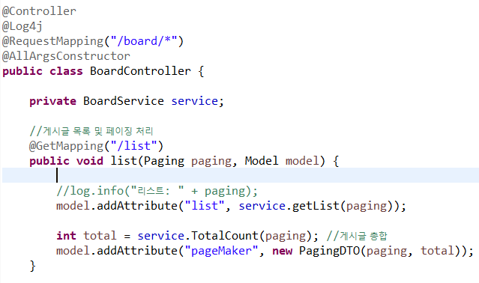
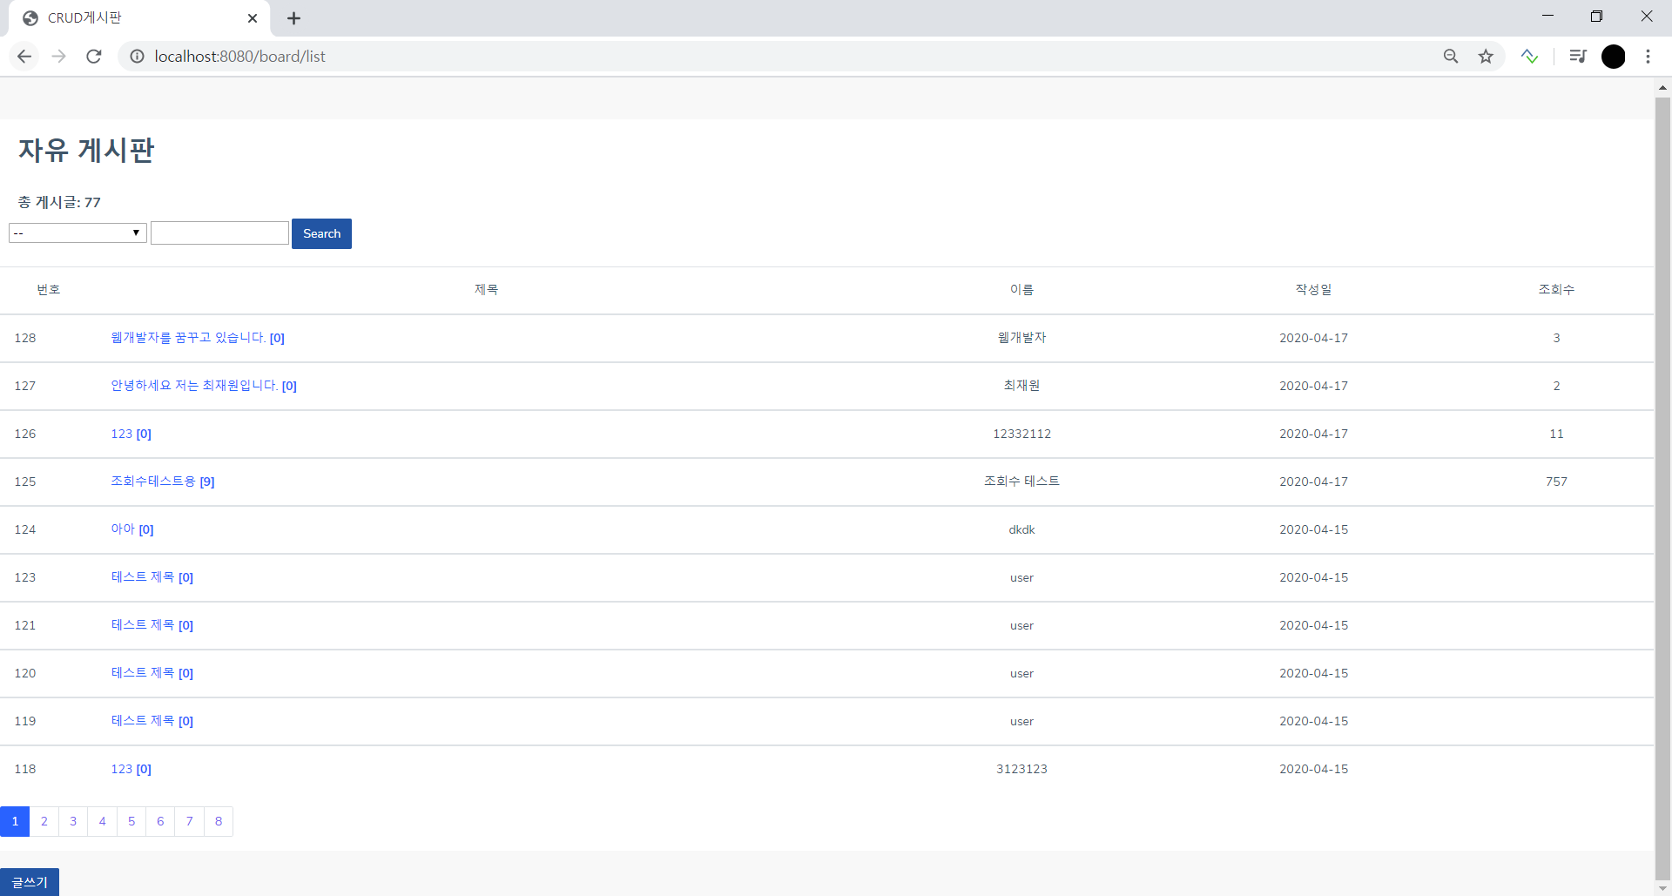
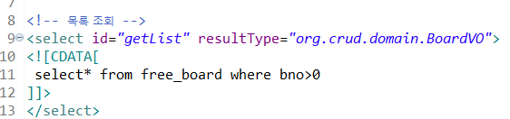
프로젝트
자유게시판 – 메인화면
BoardController.java
BoardMapper.xml

Slide 9
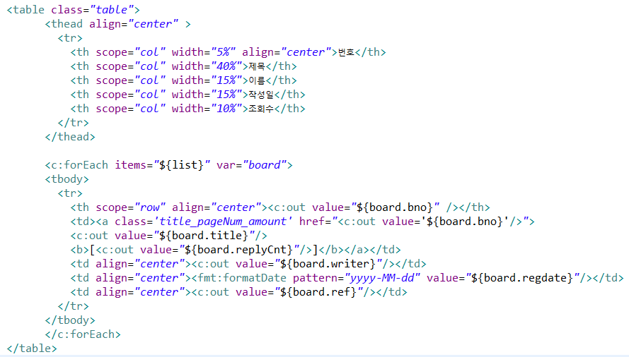

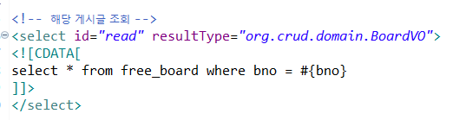
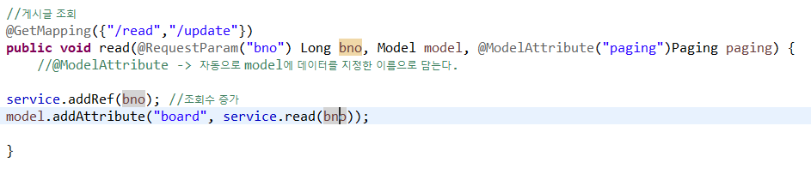
프로젝트
자유게시판 – 메인화면
해당 게시글 댓글 수
게시글의 제목을 누르면 해당 게시글을 조회합니다.

Slide 10
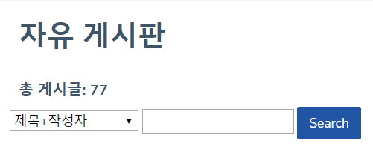
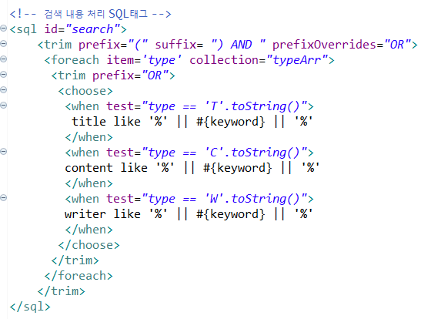
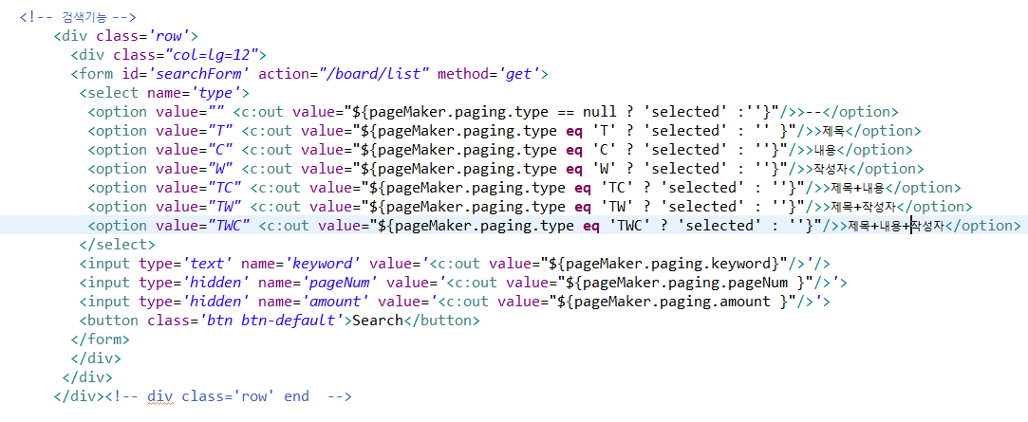

프로젝트
자유게시판 – 총 게시글과 검색
PagingDTO의 total객체를 C태그를 통해 게시글의 총합을 나타냈습니다.
List.jsp에서 검색이벤트 처리
제목(T) + 작성자(W)로 설정하고 테스트를 검색한 후 URL입니다.

Slide 11
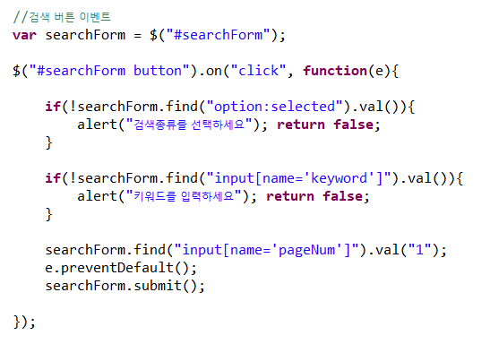

프로젝트
자유게시판 – 총 게시글과 검색
Search를 누르면 검색 버튼 이벤트가 실행 되며 페이지 번호는 1페이지로 설정한 후 get방식으로 받습니다.
List.jsp에 제이쿼리
Paging.java

Slide 12
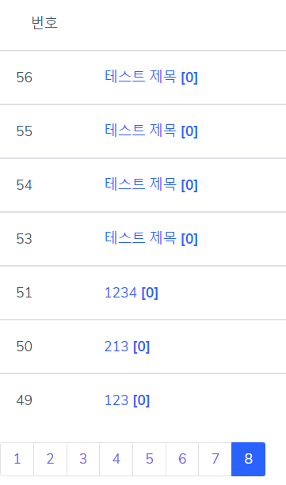
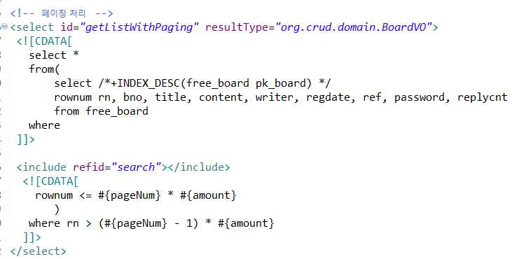
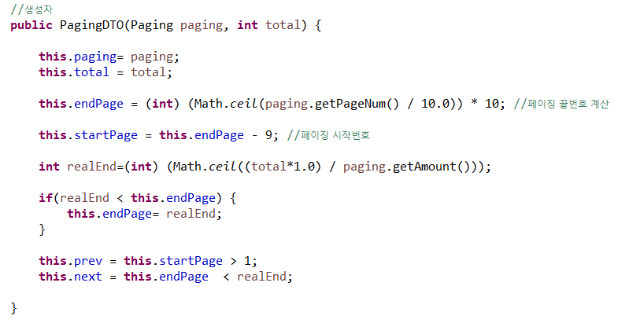
프로젝트
자유 게시판 – 게시글 목록 페이징
한페이지에 10개씩 게시글이 있으면 1페이지 완성입니다.
그리고 페이지가 10페이지이상 넘어가면 다음버튼과 이전버튼이 생성됩니다.

Slide 13
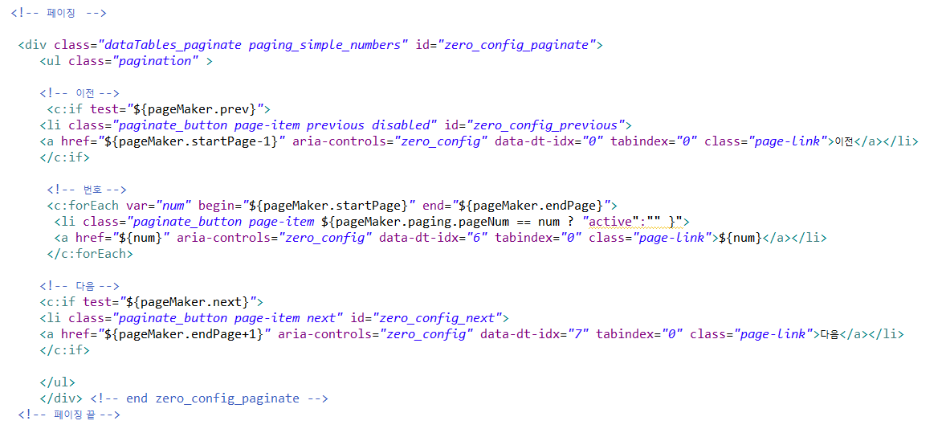
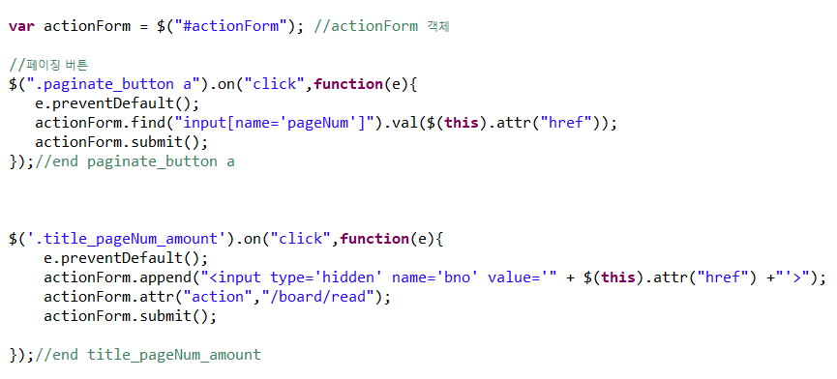

프로젝트
자유 게시판
5페이지를 누른 후 URL입니다.

Slide 14
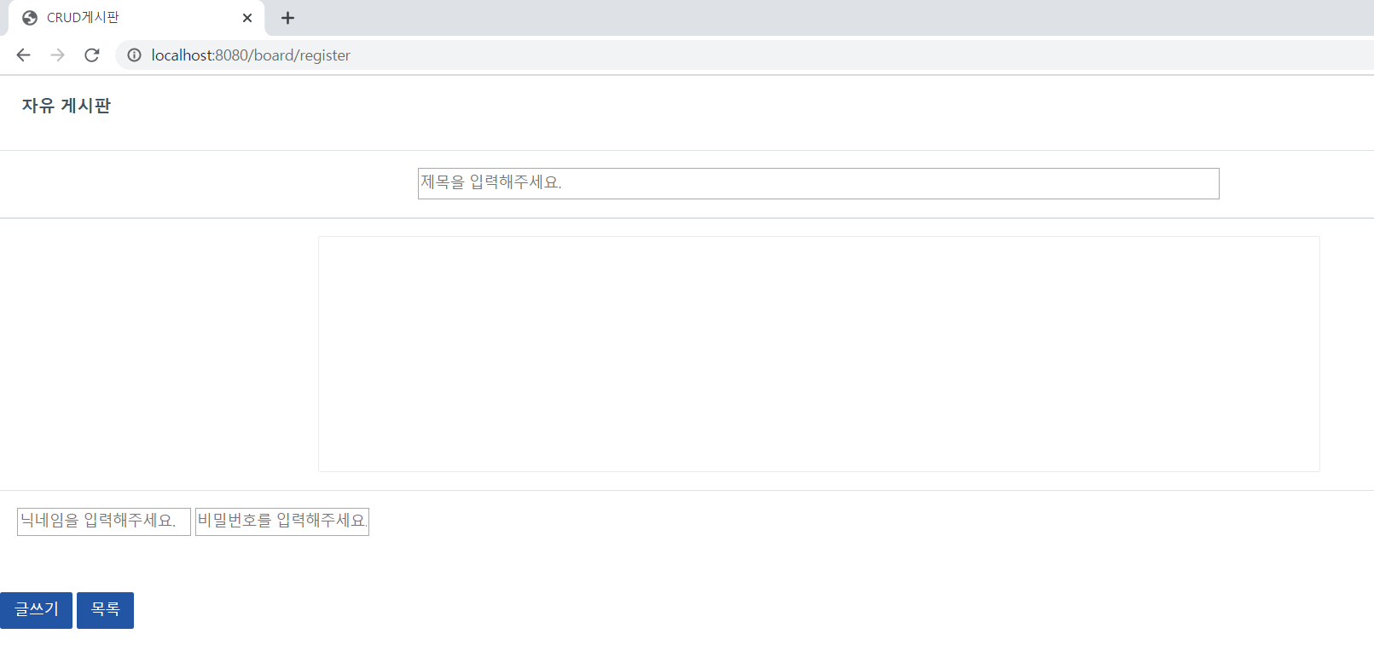
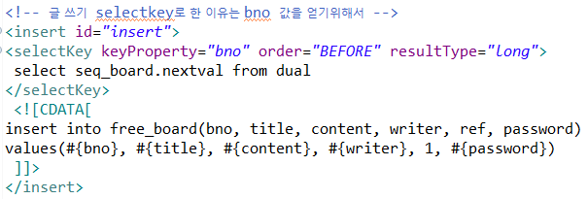
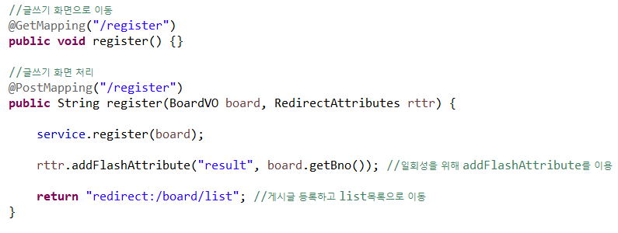
프로젝트
자유 게시판 – 게시글 등록
자유 게시판이며 게시글을 등록할 때 닉네임과 비밀번호를 입력해야 글쓰기가 가능해집니다.
- 글쓰기가 완료되면 바로 board/list 즉, 게시글 목록으로 이동합니다.

Slide 15
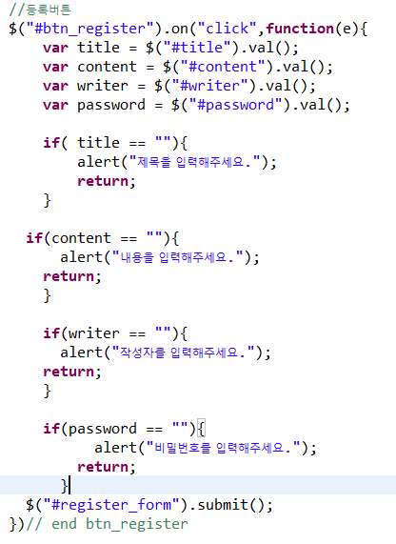
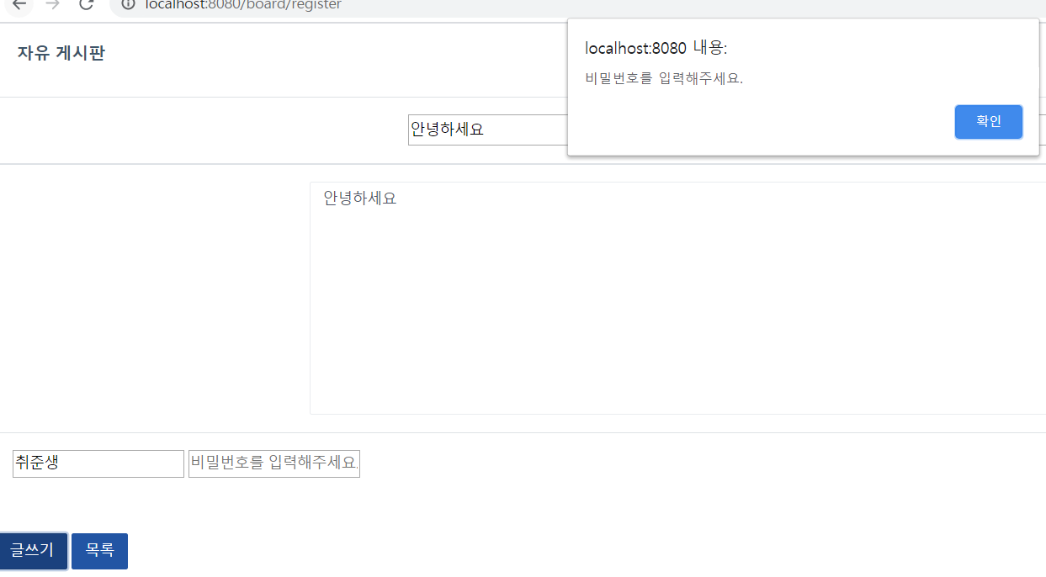
프로젝트
자유 게시판 – 게시글 등록
Ex) 비밀번호를 입력하지 않고 전송할 경우

Slide 16
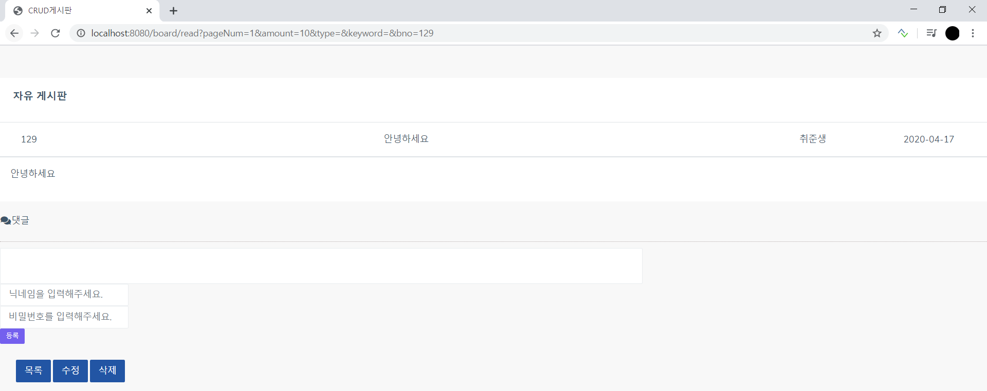
프로젝트
자유 게시판 – 게시글 조회
삭제와 수정은 비밀번호 유효성 검사를 통해 진행됩니다.
댓글은 html웹페이지를 갱신하지 않고 바로 반응 할 수 있도록 ajax를 이용했습니다.
댓글을 삭제할 때도 마찬가지로 유효성 검사를 통해 진행됩니다.
댓글에 페이징 기능을 추가했습니다.

Slide 17
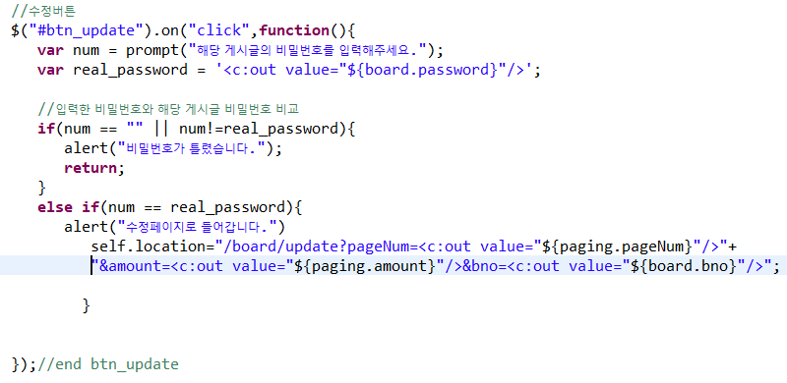
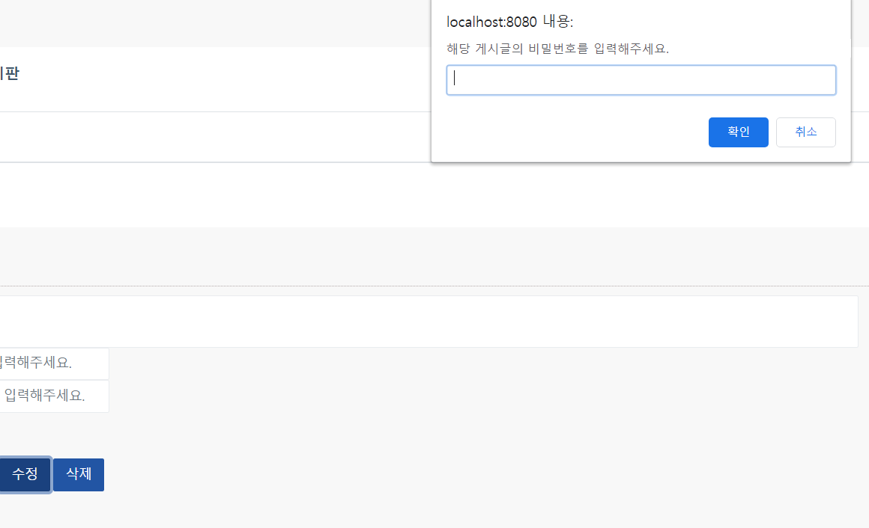
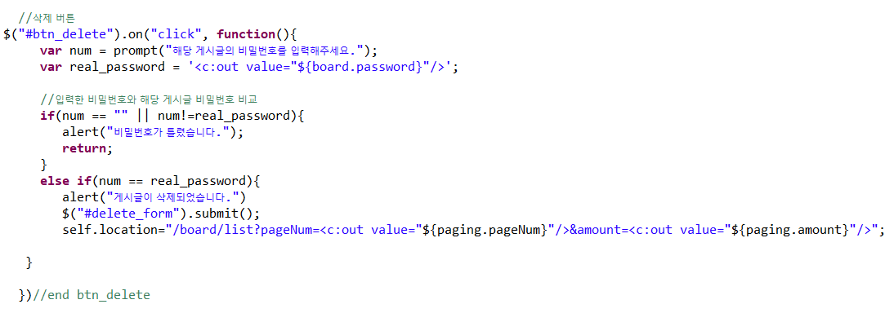
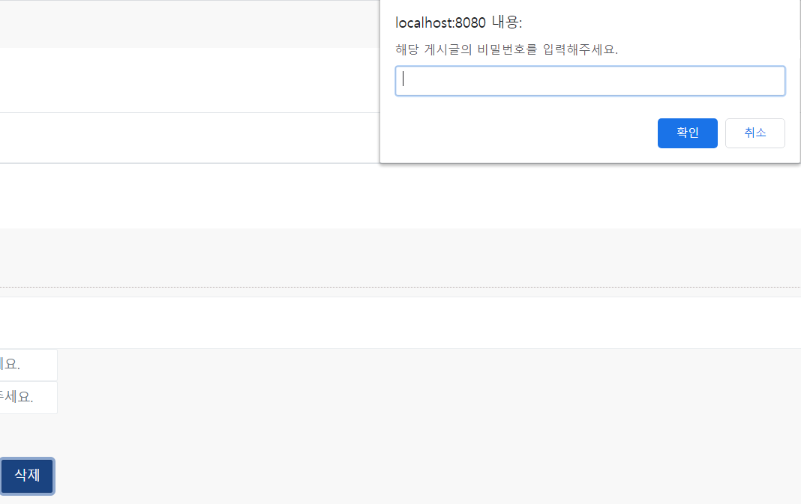
프로젝트
자유 게시판 – 수정 / 삭제
real_password는 해당 게시글의 비밀번호 이며 prompt를 통해 입력한 값과 비교합니다.
삭제는 바로 조회페이지에서 삭제되며 수정은 수정페이지로 이동합니다.

Slide 18
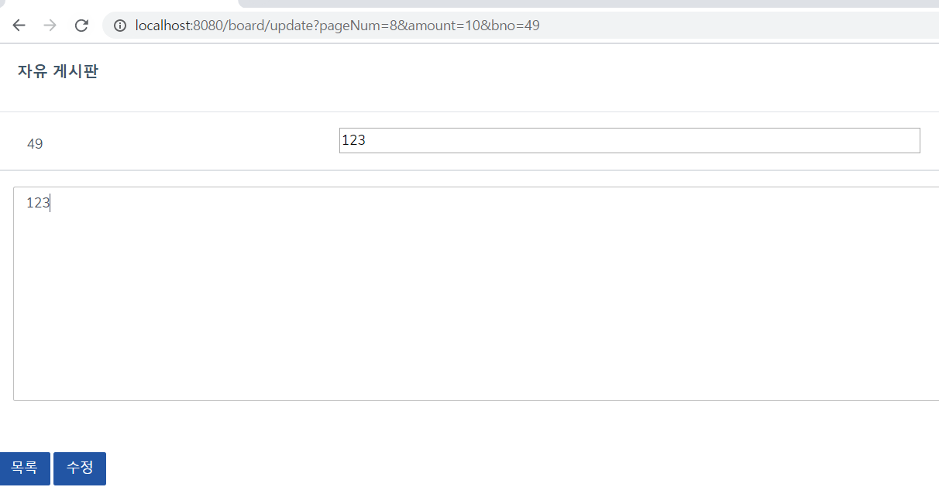
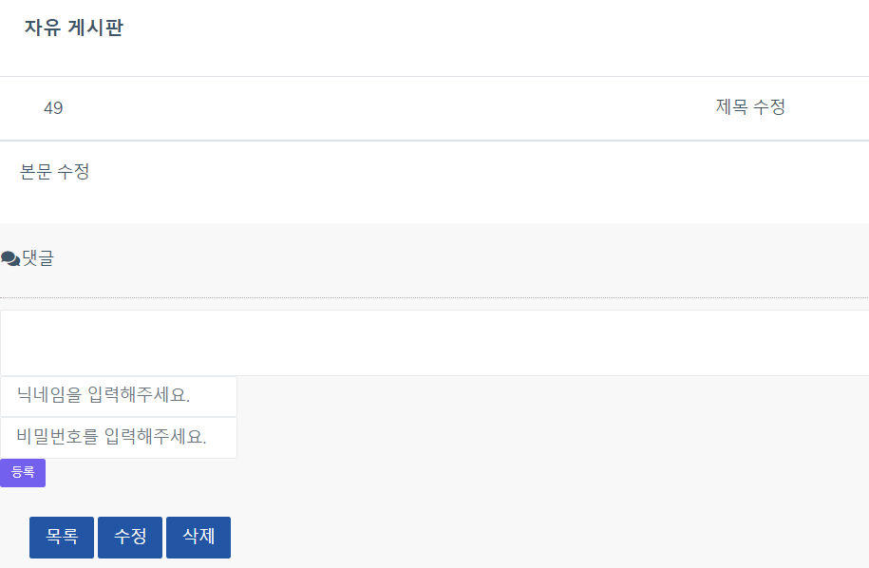
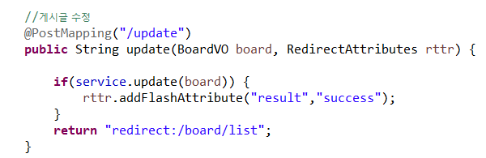

프로젝트
자유 게시판 – 수정 페이지
Free_Board(자유게시판)
수정 하면 바로 /board/list 즉, 게시글 목록으로 이동합니다.

Slide 19
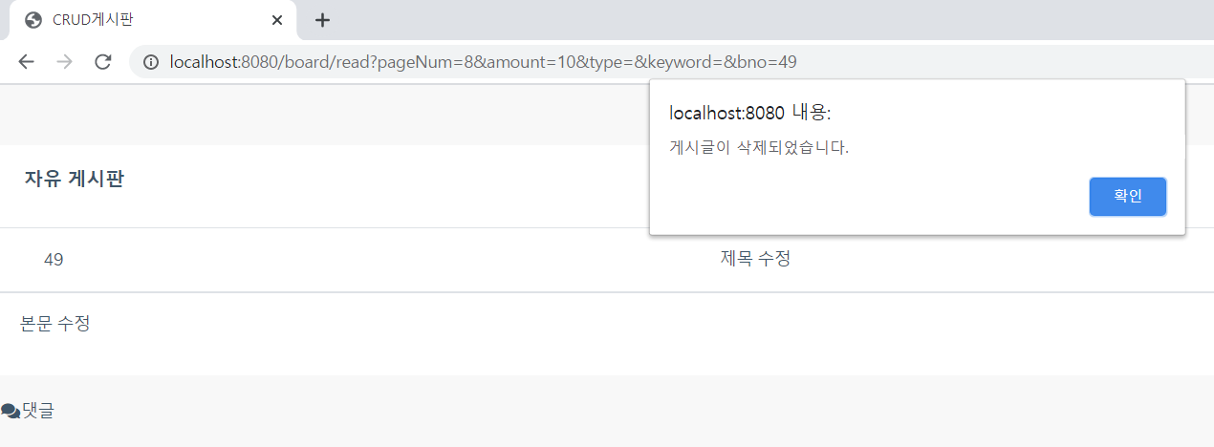
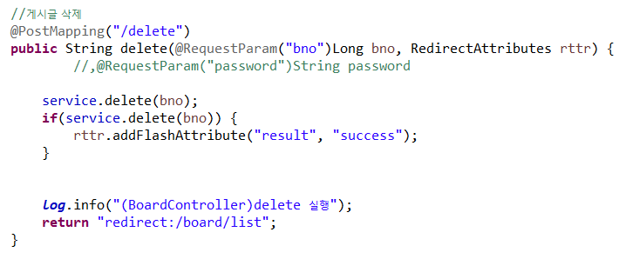
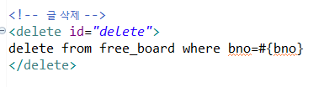
프로젝트
자유 게시판 – 삭제
게시글 삭제는 read.jsp에서 바로 삭제 됩니다. 삭제 후 바로 게시글 목록으로 이동합니다.

Slide 20




프로젝트
댓글 – ReplyVO / ReplyPagingDTO / ReplyMapper / ReplyService
ReplyVO
ReplyPagingDTO
ReplyMapper
ReplyService

Slide 21



프로젝트
댓글 등록
Free_Board(자유게시판)
Reply.js : 댓글 ajax만 모아 놓은 .js파일입니다.

Slide 22




프로젝트
댓글 등록
댓글 등록 후
자바스크립트에 reply.js파일을 적용합니다.

Slide 23




프로젝트
댓글 리스트
댓글이 있을 경우 str문자열을 통해 댓글을 띄어 줍니다.
Reply.js

Slide 24




프로젝트
댓글 수정 / 삭제
Free_Board(자유게시판)
댓글을 더블 클릭하면 비밀번호 유효성 검사를 통해 확인합니다. 일치 할 경우
모달 창이 떠서 수정, 삭제가 가능합니다.

Slide 25




프로젝트
댓글 수정 / 삭제
Read.jsp의 자바스크립트
Free_Board(자유게시판)

Slide 26




프로젝트
댓글 페이징

Slide 27


프로젝트
댓글 페이징 - 자바스크립트
댓글은 게시글과 마찬가지로 10개가 넘어가면 페이지 번호가 생성 됩니다.

Slide 28
감사합니다
지원자 최재원

